Slide 2
使徒行传15:35－41 但保罗和巴拿巴，仍住在安提阿，和许多别人一同教训人，传主的道。 过了些日子，保罗对巴拿巴说，我们可以回到从前宣传主道的各城，看望弟兄们景况如何。 巴拿巴有意，要带称呼马可的约翰同去。但保罗，因为马可从前在旁非利亚离开他们，不和他们同去作工，就以为不可带他去。于是二人起了争论，甚至彼此分开。巴拿巴带着马可，坐船往居比路去。 保罗拣选了西拉，也出去，蒙弟兄们把他交于主的恩中。他就走遍叙利亚，基利家，坚固众教会。

Slide 3
于是保罗，巴拿巴二人起了争论，甚至彼此分开。
巴拿巴带着马可，坐船往居比路去。

Slide 4
巴拿巴：好人
这巴拿巴原是个好人，被圣灵充满，大有信心。于是有许多人归服了主。
（徒11:24）
有一个利未人，生在居比路，名叫约瑟，使徒称他为巴拿巴。他有田地，也卖了，把价银拿来，放在使徒脚前。
（徒4:36－37）

Slide 5
在弟兄中作首领 为主耶稣基督的名，不顾性命 行神迹奇事
巴拿巴

Slide 6
巴拿巴与保罗关系亲密
接待保罗并引见给使徒们（徒9：26-29）。
与保罗同去安提阿事奉一年（徒11:25-26）。
奉差派与保罗创始海外宣教（徒13，14）。

Slide 7
马可: 出生在富家， 有爱主的母亲 有许多人在他家聚会 从小跟使徒在一起 认识耶稣

Slide 8
独有路加在我这里。你来的时候要把马可带来。因为他在传道的事上于我有益处。 （提摩太后书4:11）
马可与保罗和好

Slide 9
彼得称马可是他的属灵儿子

Slide 10
马可，曾经一度畏缩失败的年轻人，成为勇敢无畏的宣教士。为主殉道。

Slide 11
保罗和巴拿巴长者们是： －敬虔的人 －慷慨的人 －慈爱的人 －有恒心的人 －扶持他人的人 －献身于传道的人

Slide 12
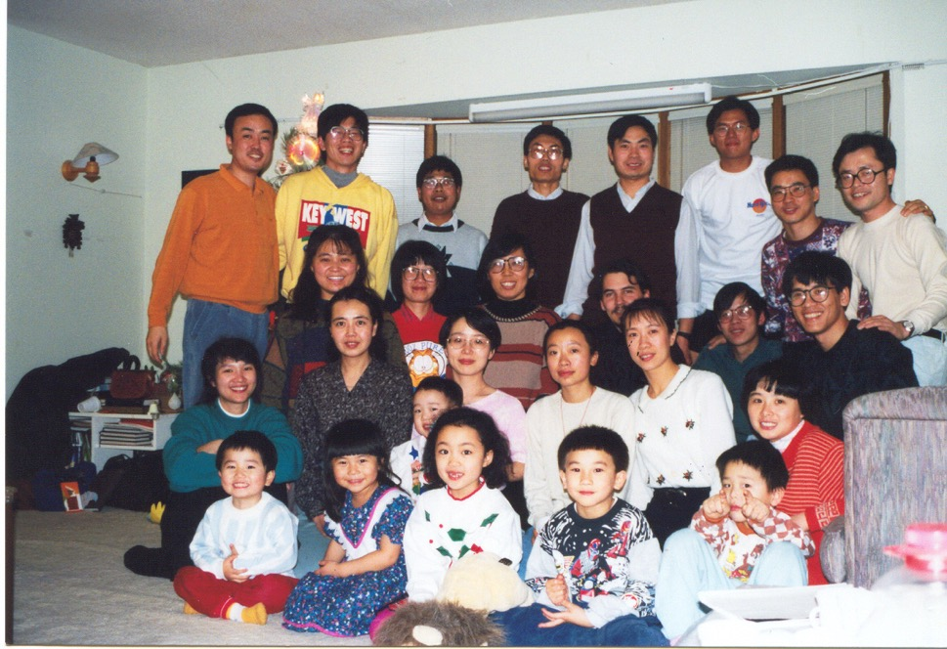
Chin 和 Jeungmin，1994
韩国－美国－加拿大－美国－蒙古－中国－非洲－韩国

Slide 13
从Chin 和 Jeungmin 身上学到
付出时间帮助人，于人交通
温和，忍耐
圣经很熟
不抱怨
鼓励人，造就人
是好人，是成熟的属灵长辈
2016年4月

Slide 14
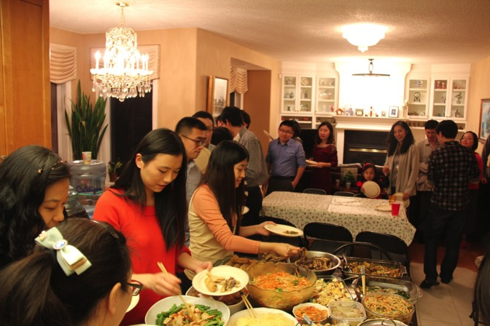
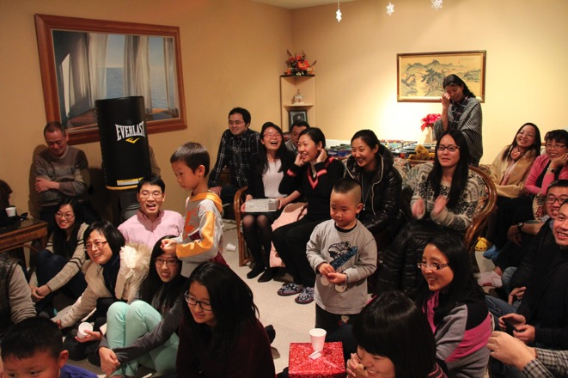
每个人都需要生命的导师和属灵同伴
自己没有的，给不了别人
看别人比我强，看优点
花时间见面，交谈
做具体事情
忍耐，控制情绪
多鼓励，多思考
把功绩归给神

Slide 15
要读圣经
要祷告
敬 畏 耶 和 华 是 知 识 的 开 端 。
愚 妄 人 藐 视 智 慧 和 训 诲 。
（箴 言1:7）

Slide 16
巴拿巴一样的好人，在弟兄组

Slide 17
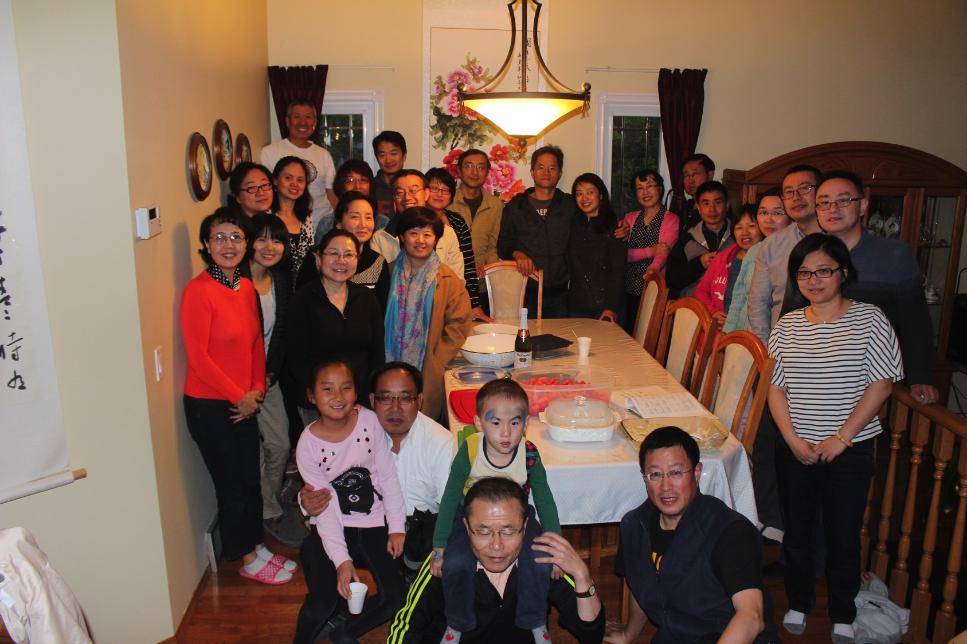
巴拿巴一样的好人，在小组

Slide 18
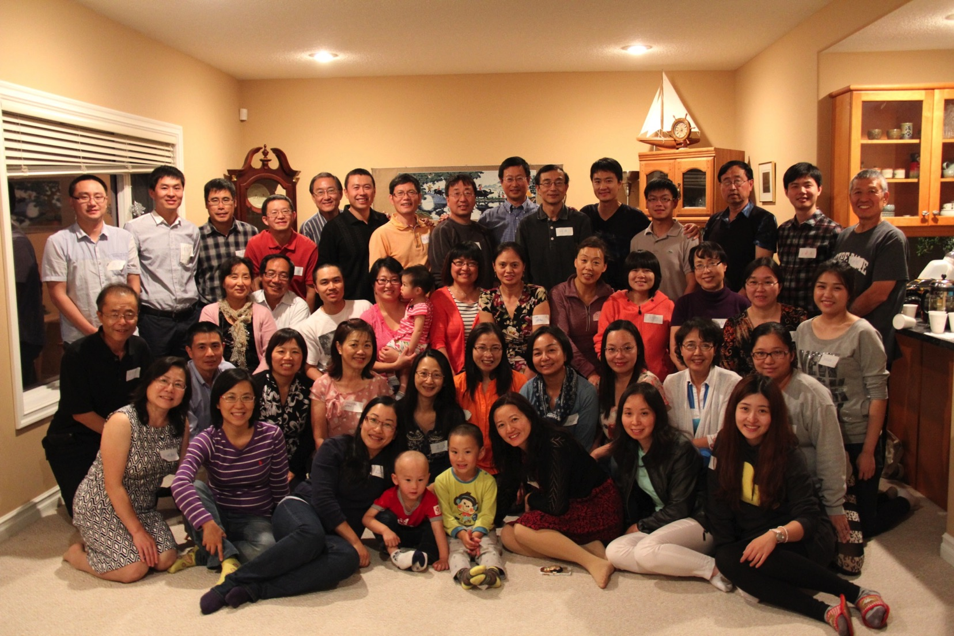
巴拿巴一样的好人，在教会

